Slide 1
Inisiasi 3
Tipe Data
Dian Nursantika
Sistem Informasi
FMIPA
Universitas Terbuka

Slide 2
Opening
Assalamu’alaikum, salam sejahtera bagi kita semua.
Di inisiasi kedua ini, kita akan belajar mengenai array dan linked list, kedua hal tersebut memiliki peran
yang sangat penting dalam struktur data. Dikarenakan mampu menampung data dengan demikian
Maka mampu memanipulasi data, seperti menambahkan data dan menghapus data. Dalam memanipulasi data
Tersebut nanti kita akan mengenal istilah FIFO dan LIFO, ingin tau itu apa?....
Yuk kita mulai inisiasi keduanya…
Bismillah….

Slide 3
Iniasisi 2
Tipe Data
Array
  Array Details
  Array Processing
  ArrayList
  Two-dimensional Array
Linked List
  Singly-Linked List
  Doubly-Linked List
  Space-Efficient Linked List

Slide 4
Names and Things
Aplikasi, apakah anda pernah melihat sebuah aplikasi yang tentunya berbasis computer?
Misal pada aplikasi Instagram, bagaimana cara membuatnya ya?
Kok bias menampilkan login, membuka gambar atau menuliskan teks pada kolom comment?
Hal tersebut dapat terwujud dengan terlebih dahulu mengenal mengenai bahasa pemrograman
Materi yang akan dijelaskan, akan menggunakan Bahasa pemrograman Java
Yups, Namanya Java, tapi bukan dari Bahasa jawa lho….. Bahasa ini berasal dari negeri paman sam yang bersifat open sources
Dalam Bahasa Java ada istilah coding atau menuliskan sebuah teks (syntax) sesuai dengan aturan pada Java

Slide 5
Names and Things
Istilah yang perlu anda ketahui dari Bahasa Java:
1. Bahasa pemrograman, adalah salah satunya adalah Java yang berfungsi untuk memerintahkan computer melakukan berbagai operasi
yang sesuai dengan algoritma atau pemikiran dari user mengenai aplikasi apa yang akan dibuat oleh user tersebut.
2. Syntax adalah teks dari Bahasa pemrograman.
3. Source code merupakan teks yang telah tersusun dan memiliki isi sesuai dengan syntax yang ditulis oleh user.
4. Coding, yaitu menuliskan sebuah syntax sesuai dengan aturan pada Bahasa pemrograman.
5. Semantic adalah maksud dari pembuatan program sesuai dengan keinginan user.
6. Programmer adalah user yang membuat aplikasi atau program.
7. Compiler merupakan sebuah tools yang digunakan untuk melakukan eksekusi terhadap Bahasa pemrograman.
8. Compiling yaitu melakukan pengecekan terhadap program, sehingga terhindar dari kesalahan pembuatan coding dan lainnya.
9. Running yaitu melakukan eksekusi terhadap program yang dibuat.
Itulah beberapa istilah yang perlu anda ketahui mengenai Bahasa pemrograman, ingat ya…. Bahasa yang digunakan dalam materi kita adalah Bahasa pemrograman Java, sehingga silahkan untuk mempelajari lebih jauh mengenai Java jika dirasa kurang jelas dalam memahami materi yang diberikan.

Slide 6
Variables and Types
Dunia nyata
Identifiers dalam Java terdiri dari classes, variables dan subroutines.
Dalam Java, penamaan digunakan untuk menunjukkan data, tugas tersebut dilakukan oleh computer untuk memastikan bahwa data tersimpan pada memori. Programmer hanya perlu mengingat nama tersebut, tidak perlu mengingat nomor penyimpanan data ataupun berbagai hal yang terjadai dalam computer. Nama tersebut adalah variable.
Variabel = bilangan
Tipe data = ganjil
Tipe data primitive dalam Java terdiri dari byte, short, int, long, float, double, char dan Boolean.
Komputer
String merupakan tipe data tapi bukan termasuk kedalam tipe data primitive.
String merupakan rangkaian dari karakter
Variabel = bil
Tipe data = integer
Notes:
Variabel, yaitu suatu teks yang memiliki tujuan tertentu dalam pembuatannya. Misalkan variable tersebut bernama “bilangan”, dimana tujuan pemberian nama variable tersebut adalah untuk disisi oleh angka – angka.
Setelah memahami mengenai variable, maka berikutnya akan dijelaskan mengenai tipe dari variable.
Setiap variable wajib memiliki tipe data, berdasarkan contoh diatas mengenai variable “bilangan” maka isi dalam variable tersebut harus sesuatu yang mengandung angka.
Maka dalam Java, nama variable bilangan dapat menggunakan tipe data integer.
Nanti akan diperkenalkan beberapa tipe data yang dapat digunakan dalam Java.

Slide 7
Array Details
Ilusttasi array 1 dimensi
Array satu dimensi
Misal, memiliki lima elemen
Posisi elemen dapat dikatakan sebagai indek
Indeks = 0 sampai 4, sehingga jumlah elemen adalah 5
Seperti vektor
elemen ke-0 = indeks ke-0
elemen ke-1 = indeks ke-1
elemen ke-2 = indeks ke-2
elemen ke-3 = indeks ke-3
elemen ke-4 = indeks ke-4
Indeks ke-0 | Indeks ke-1 | Indeks ke-2 | Indeks ke-3 | Indeks ke-4
Elemen ke-0 | Elemen ke-1 | Elemen ke-2 | Elemen ke-3 | Elemen ke-4

Slide 8
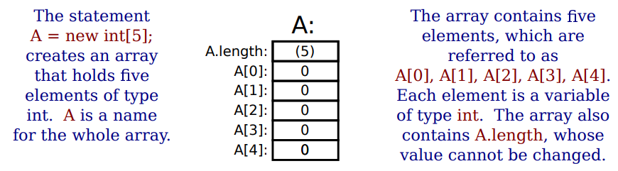
Array Details
Ilusttasi array 1 dimensi
Berdasarkan gambar, maka A = new int[5];
A adalah Nama array
5 adalah Length array
Int[] adalah elemen array yang akan bertipe data integer
A[0] adalah indek ke-0
A[1] adalah indek ke-1
A[2] adalah indek ke-2
A[3] adalah indek ke-3
A[4] adalah indek ke-4

Slide 9
Array Details
Pengalamatan array 1 dimensi
Alamat array, bersebelahan dengan indeks array
Penomoran alamat array tergantung dari komputernya
Setiap computer dapat memiliki alamat yang berbeda untuk nama variable array yang sama
$$a_{0}$$ | $$e_{0}$$ | $$a_{1}$$ | $$e_{1}$$ | $$a_{2}$$ | $$e_{2}$$ | $$a_{3}$$ | $$e_{3}$$ | $$a_{4}$$ | $$e_{4}$$
Alamat array
Elemen array
43F2 | 5 | 43F4 | 7 | 43FA | 9 | 43FC | 11 | 43FE | 13

Slide 10
ArrayList
Deklarasi ArrayList
Operator “new” untuk membuat objek dalam Java
Tipe data string
Nama variabel arrayList
Pembuat objek pada Java
Deklarasi ArrayList dengan menggunakan tipe data sesuai dengan tipe data pada class
Nama class
Nama objek

Slide 11
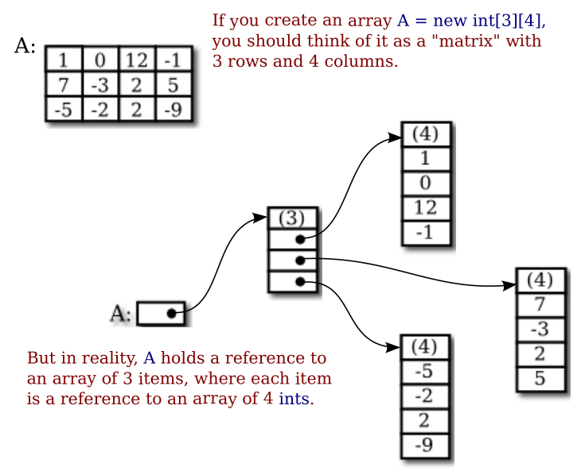
Two-dimensional Array
Matriks adanya baris dan kolom
3 item
Setiap item terdiri dari 4 elemen

Slide 12
Two-dimensional Array
Terdiri dari baris >1 dan kolom > 1
Jumlah elemen yaitu baris kali kolom
Baris = 4
Kolom = 5
Total elemen = 20
Seperti matriks
Ilusttasi array 2 dimensi
Elemen ke-00 | Elemen ke-01 | Elemen ke-02 | Elemen ke-03 | Elemen ke-04
Elemen ke-10 | Elemen ke-11 | Elemen ke-12 | Elemen ke-13 | Elemen ke-14
Elemen ke-20 | Elemen ke-21 | Elemen ke-22 | Elemen ke-23 | Elemen ke-24
Elemen ke-30 | Elemen ke-31 | Elemen ke-32 | Elemen ke-33 | Elemen ke-34
Elemen ke-40 | Elemen ke-41 | Elemen ke-42 | Elemen ke-43 | Elemen ke-44

Slide 13
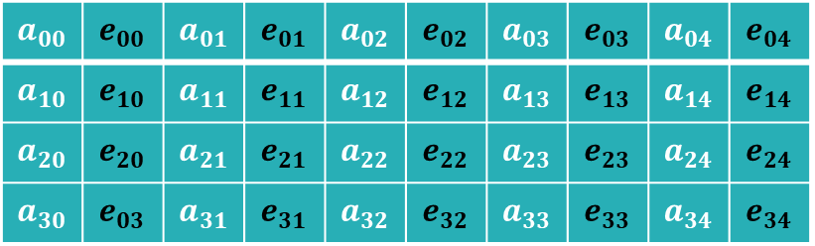
Two-dimensional Array
Kolom
Pengalamatan Array 2 Dimensi
$$a_{00}$$ | $$e_{00}$$ | $$a_{01}$$ | $$e_{01}$$ | $$a_{02}$$ | $$e_{02}$$ | $$a_{03}$$ | $$e_{03}$$ | $$a_{04}$$ | $$e_{04}$$
$$a_{10}$$ | $$e_{10}$$ | $$a_{11}$$ | $$e_{11}$$ | $$a_{12}$$ | $$e_{12}$$ | $$a_{13}$$ | $$e_{13}$$ | $$a_{14}$$ | $$e_{14}$$
$$a_{20}$$ | $$e_{20}$$ | $$a_{21}$$ | $$e_{21}$$ | $$a_{22}$$ | $$e_{22}$$ | $$a_{23}$$ | $$e_{23}$$ | $$a_{24}$$ | $$e_{24}$$
$$a_{30}$$ | $$e_{03}$$ | $$a_{31}$$ | $$e_{31}$$ | $$a_{32}$$ | $$e_{32}$$ | $$a_{33}$$ | $$e_{33}$$ | $$a_{34}$$ | $$e_{34}$$
Alamat array bersebelahan dengan elemen (indek array)
Karena ini array dua dimensi, sehingga alamat array terdiri dari baris dan kolom
Baris
43F2 | 5 | 43F4 | 7 | 43FA | 9 | 43FC | 11 | 43FE | 13
44F2 | 4 | 44F4 | 6 | 44FA | 6 | 44FC | 10 | 44FE | 4
45F2 | 5 | 45F4 | 3 | 45FA | 4 | 45FC | 5 | 45FE | 2
46F2 | 9 | 46F4 | 8 | 46FA | 7 | 46FC | 6 | 46FE | 9
Baris
Kolom

Slide 14
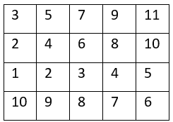
Two-dimensional Array
Deklarasi array 2 dimensi
Indeks array A = A[0][0], A[0][1], A[0][2], A[0][3], A[0][4], ………., A[3][0], A[3][1], A[3][2], A[3][3], A[3][4]
public class arrayDuaDimensi
{ public static void main (String args[] )
{ int[][] A = new int[4][5];
}
}
Tipe data integer
Penanda array dua dimensi
Nama variabel array
Jumlah elemen dalam array ada 4x5 = 20
Ilustrasi elemen yang telah terisi nilai

Slide 15
Linked List
Apakah yang dimaksud dengan Linked List?
Untaian atau rangkaian
Daftar atau list
Data yang dibaca computer
Implementasi dapat dengan Bahasa pemrograman
Contoh Java

Slide 16
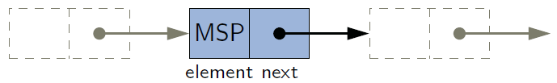

Linked List
Bagian Singly Linked List
a
Node
Nama elemen
Rangkaian Singly Linked List
Pointer atau penunjuk arah
Head
Tail
a
b
c
d

Slide 17





Singly-Linked List
Kondisi rangkaian linked list awal, nodenya terdiri dari elemen (a, b, c, c, e)
Menambahkan node berelemen “x” pada tail
Menghapus node berelemen “a” pada head
Mengeluarkan node berelemen “b” pada head
- Perintah pop() ini akan menghapus node head dengan elemen apapun
Memasukkan node berelemen “y” pada head
- Perintah push(y) ini, akan memasukkan node dengan elemen tertentu ke node head.

Slide 18
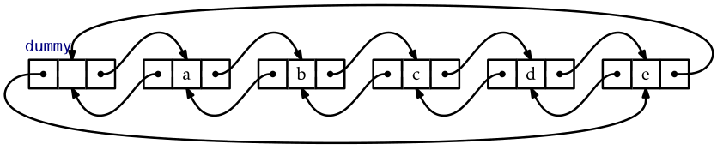
Doubly-Linked List
Bagian Doubly-Linked List
M
Node
Rangkaian Doubly-Linked List
Pointer prev
Pointer next
Nama elemen
Rangkaian doubly linked list yang terdiri dari elemen a, b, c, d, e

Slide 19
Doubly-Linked List
Penambahan node
w
Rangkaian doubly-linked list awal
Menambhakan node “u” sebelum node “w”.
u
w

Slide 20
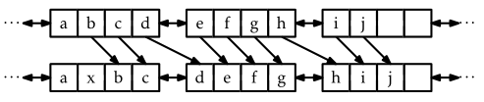


Space-Efficient Linked List
Terdiri dari 3 node, node pertama (a, b, c, d), node kedua (e, f, g, h), node ketiga (i, j)
Menambahkan elemen “x” diantara elemen “a” dan “b”
Menggeser satu elemen setelah penambahan elemen “x”
Menghilangkan elemen (i, j) dari node terakhir
Membagi menjadi 4 node, dimana pada node ke-2, ke-3 dan ke-4 akan dikosongkan bagian akhir pada setiap node.

Slide 21



Space-Efficient Linked List
Terdiri dari 3 node, node pertama (a, b), node kedua (c, d), node ketiga (e, f, g)
Menghapus elemen “b”
Menggeser elemen “c” dari node kedua menuju node pertama
Menghilangkan elemen b, menggeser elemen “c”.
Menghilangkan elemen “g”.
Menghapus elemen “b”
Menghilangkan elemen “g” dan node ketiga.

Slide 22
Penutup
Semoga ilmunya bermanfaat.
Sampai berjumpa lagi di inisiasi 4 Struktur Data

